Slide 1
MiZe - Projektpräsentation

Slide 2
Gliederung
Projektvorstellung
Vorgehensweise
Live Demo
Fazit
Diskussionsrunde

Slide 3
Projektvorstellung

Slide 4

Projektvorstellung Aufgabenstellung
„Das Praktikum hat zum Ziel, den Studierenden anhand eines fiktiven Szenarios einen Einblick in ein Softwareentwicklungsprojekt zu geben. Dabei steht die Arbeit mit dem UML - Standard sowie der Umgang mit aktuellen Entwicklungswerkzeugen im Vordergrund. Das Praktikum ist aufgeteilt in Vorbereitung, Durchführung und Nachbereitung. Mit der Lösung der vorbereitenden Aufgaben erarbeiten Sie sich die Voraussetzungen für den Durchführungsteil, welcher in einem Computerpool an der HfTL, bzw. im Selbststudium gemeinsam bearbeitet wird. Als Software kommt das Programm Enterprise Architect von Sparx Systems zum Einsatz. Zusammen mit Antworten auf die Fragen der Nachbereitung bildet die erfolgreiche Bearbeitung aller Teile die Prüfungsvorleistung.“
Quelle: S. Wieland – „Tauschbörse.pdf“

Slide 5
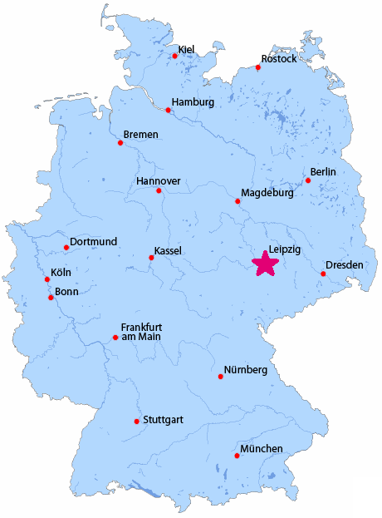
Projektvorstellung Idee / Motivation
Berufsbegleitendes Studium:
Anreise zu Präsenzphasen
quer in Deutschland verteilt
Mitfahrzentrale für HfTL
kostengünstiger
umweltschonender
attraktiver gegenüber Bahn / Fernbussen
Austausch von Lerninhalten
Mitfahrzentrale → MiZe

Slide 6
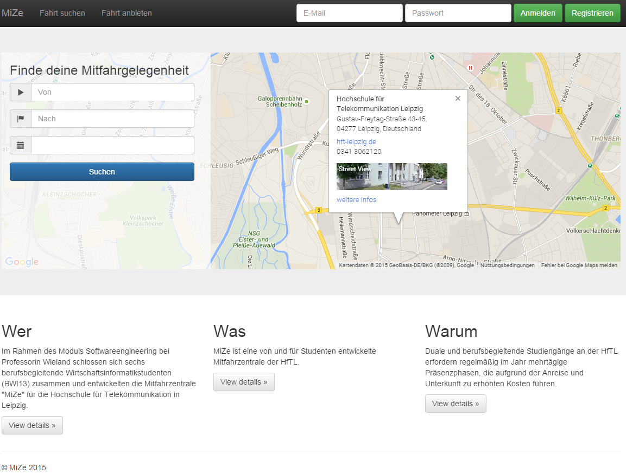

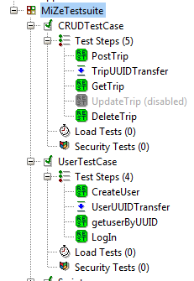
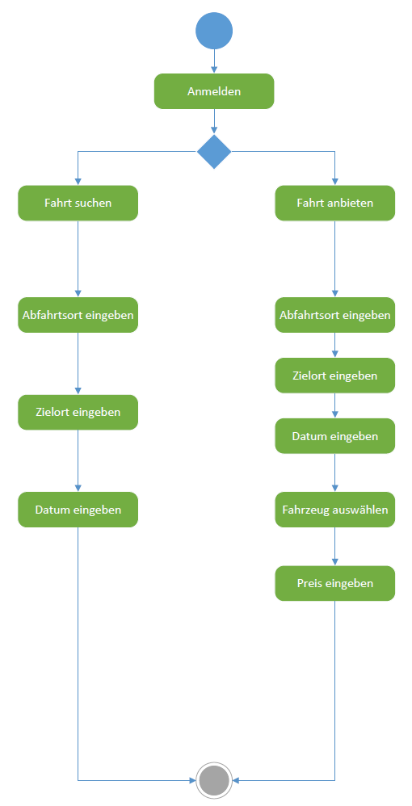


Projektvorstellung Idee → Softwaresystem

Slide 7
Vorgehensweise

Slide 8
Vorgehensweise Architektur
GUI „Frontend“
3-Tier-Architektur
Frontend:
HTML5 – (Hypertext Markup Language)
Bootstrap
jQuery (AJAX) – (Asynchronous JavaScript and XML)
CSS3 – (Cascading Style Sheets)
Backend:
JAX-RS – (Java API for RESTful Web Services)
Swagger / Swagger-UI
POJO – (Plain Old Java Object)
Database:
MySQL
Logik „Backend“
DB

Slide 9
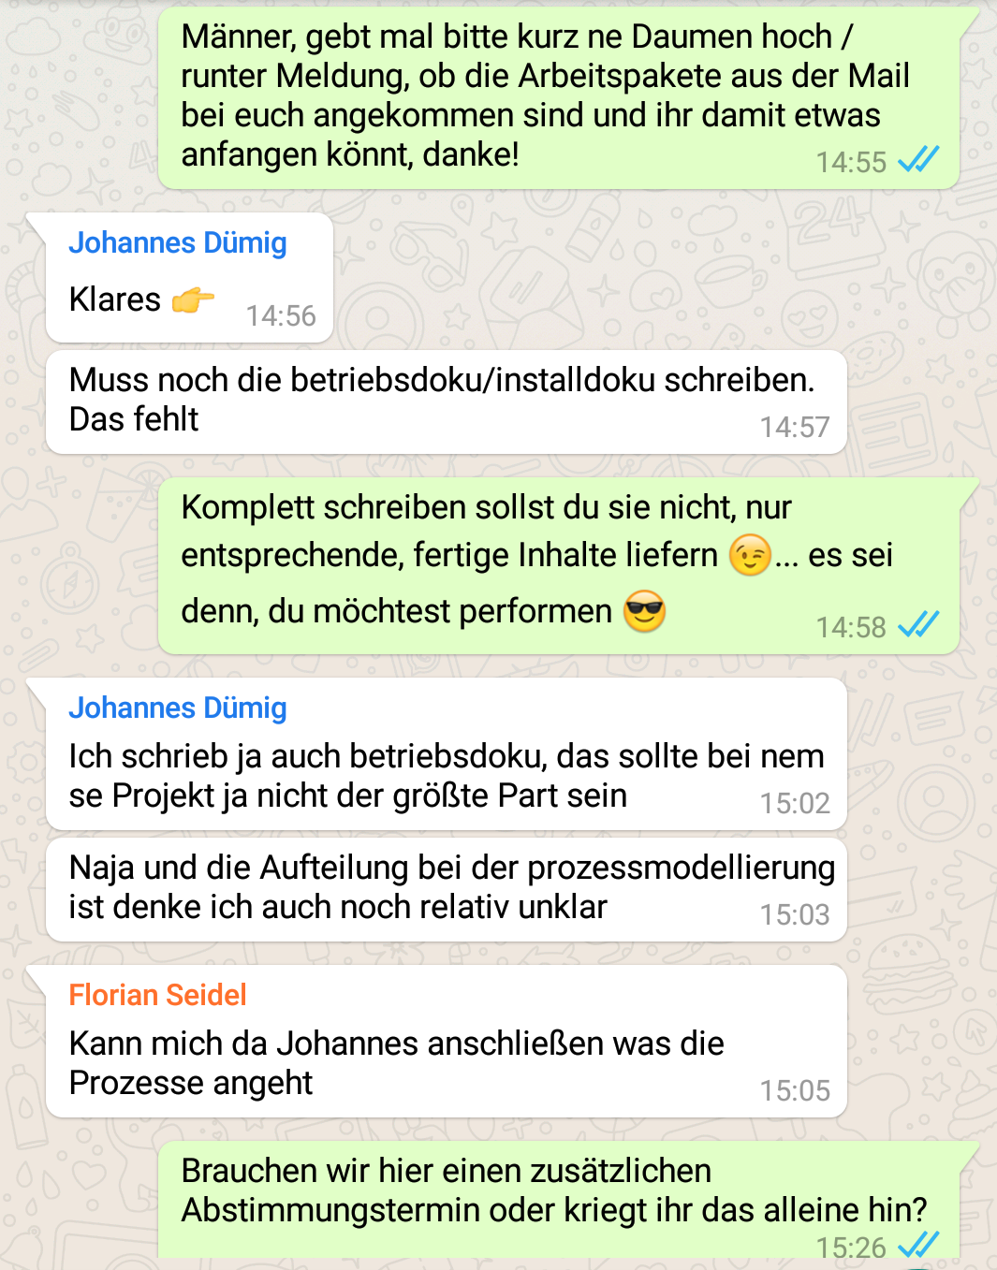
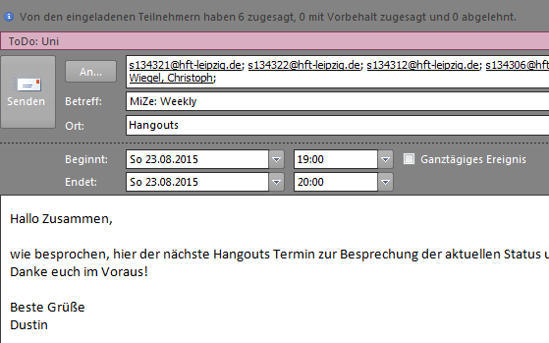
Vorgehensweise Vorgehensrahmen
Scrum
Vorerfahrungen im Team
agiler Ansatz
leichte Adaption auf Projekt
Scrum Team:
Björn – Test
Christoph – Design & Prozesse
Florian – Prozesse & technische Redaktion
Johannes – Infrastruktur & Deployment
Tobias – Architektur & Entwicklung
Dustin – Scrum Master / Product Owner
(Prof. Wieland – höheres Management)

Slide 10
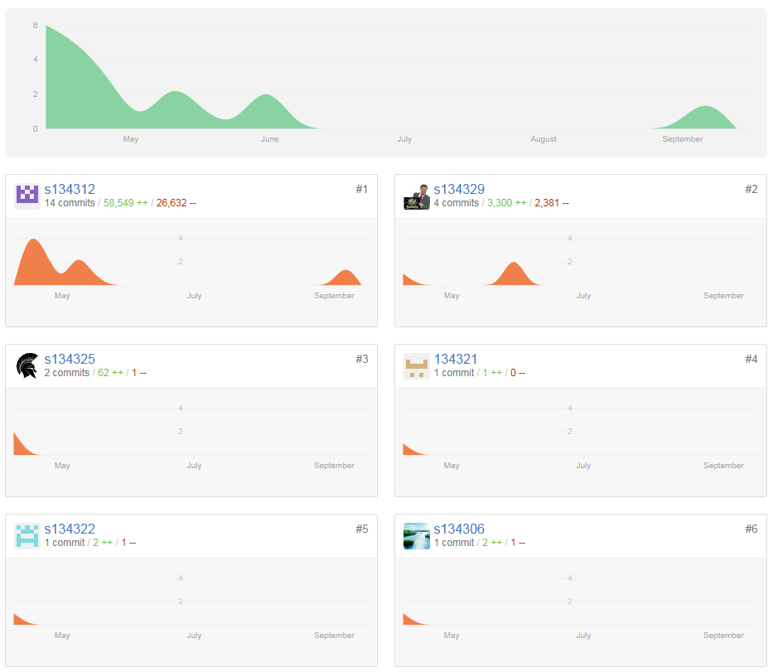
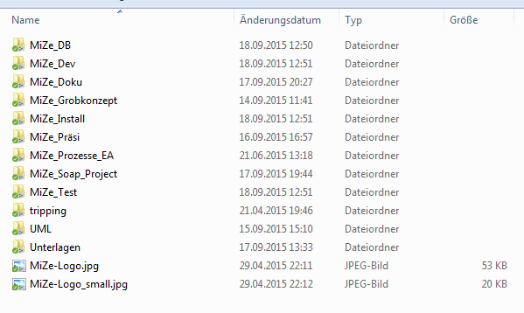
Vorgehensweise Versionsverwaltung
GitHub Instanz (HfTL-Mitfahrgelegenheit)
GitHub Desktop
direkte Integration in Eclipse
https://github.com/s134325/HfTL-Mitfahrgelegenheit
ownCloud Instanz
primäre Anlaufstelle für Dokumente

Slide 11
Live Demonstration

Slide 12
Live Demo Navigation
Live Demo #1
Navigation durch das Webinterface
Öffnen der Seite im Browser + mobile Endgeräte

Slide 13
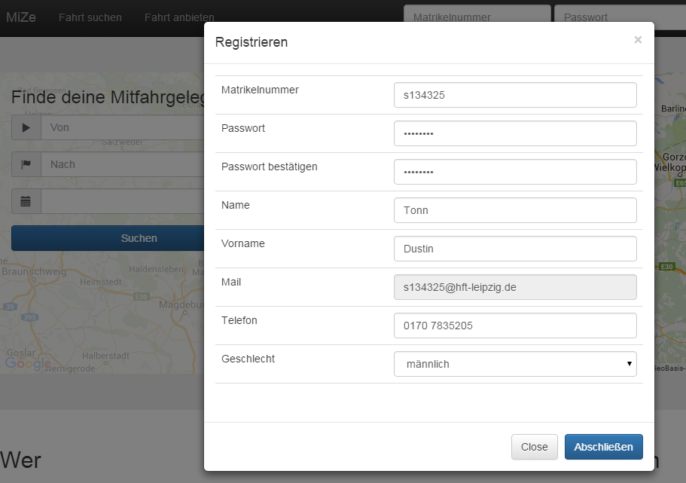
Live Demo Nutzer anlegen & Fahrt erstellen
Live Demo #2
Nutzer anlegen (User1) + Fahrt erstellen

Slide 14
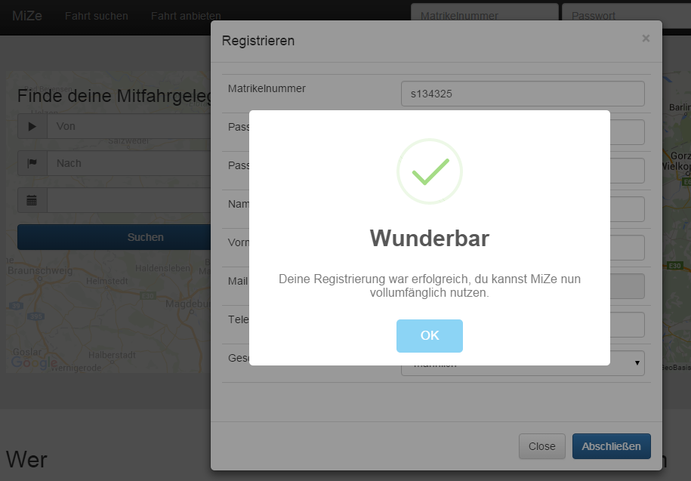
Live Demo Nutzer anlegen & Fahrt erstellen
Live Demo #2
Nutzer anlegen (User1) + Fahrt erstellen

Slide 15
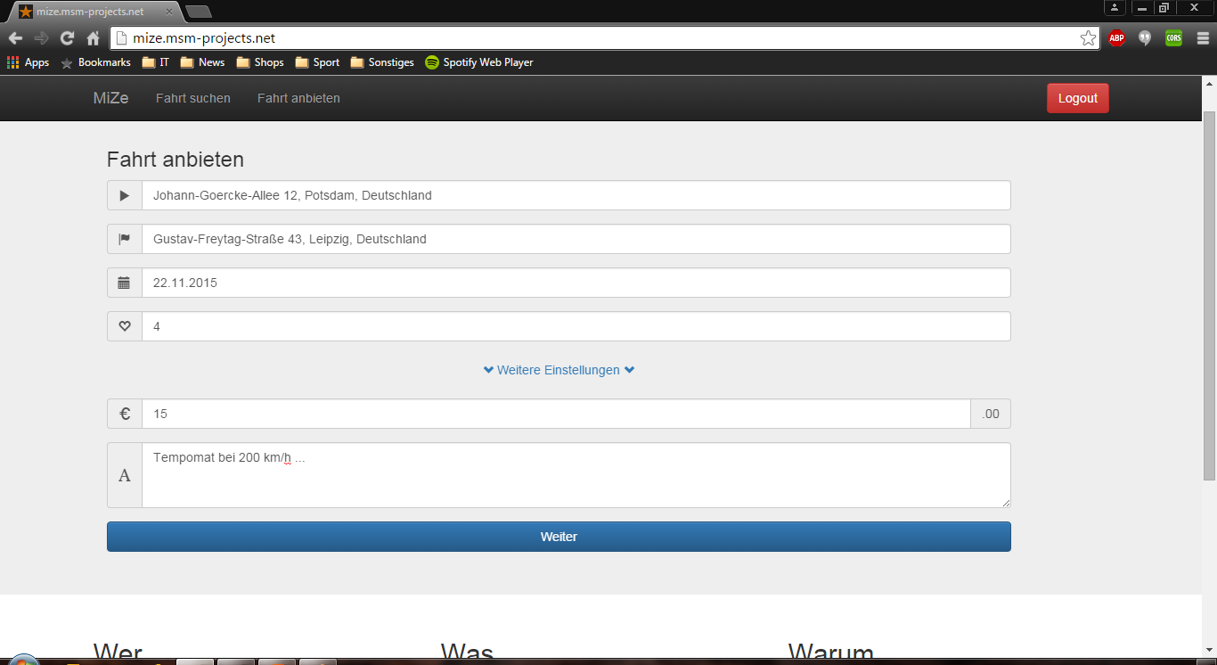
Live Demo Nutzer anlegen & Fahrt erstellen
Live Demo #2
Nutzer anlegen (User1) + Fahrt erstellen

Slide 16
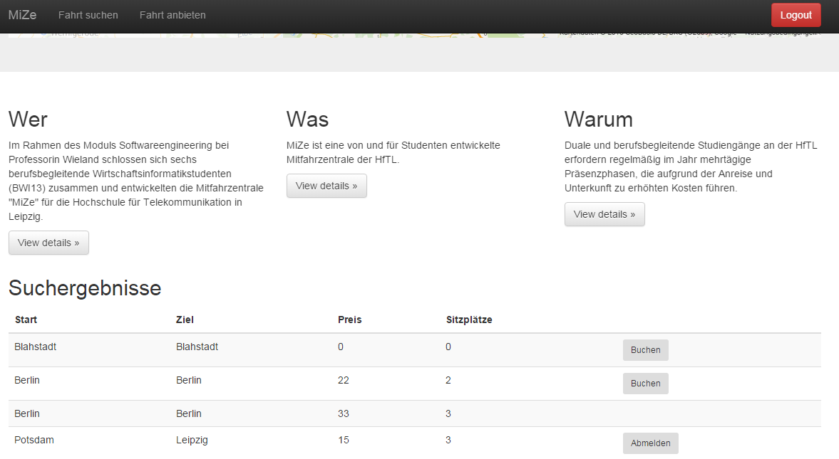
Live Demo Fahrt buchen
Live Demo #3
Login als anderer Nutzer (User2)
Suche nach Fahrten
Buchung einer Fahrt

Slide 17
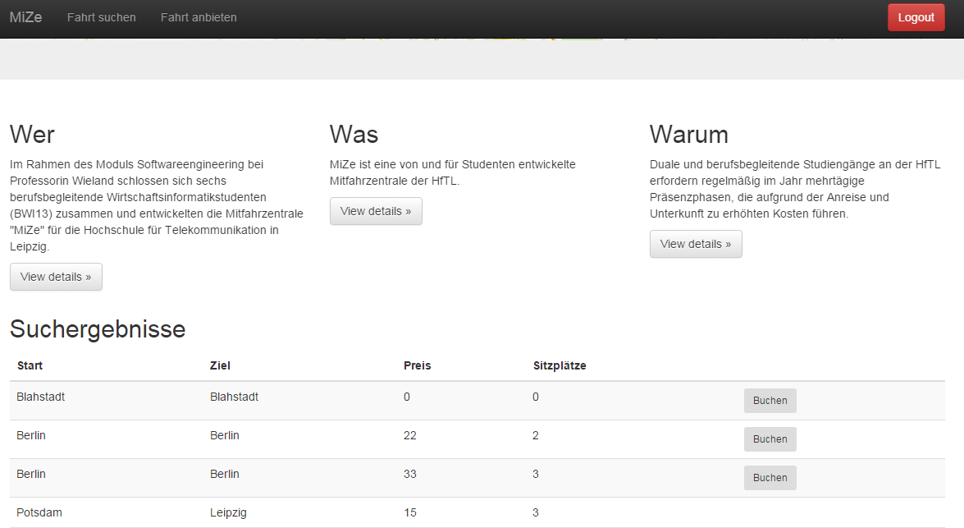
Live Demo Fahrtdetails einsehen
Live Demo #4
Login als Nutzer (User1)
Eigene Fahrten anzeigen
Buchung von anderem Nutzer sehen (User2)

Slide 18
Fazit

Slide 19


Fazit Erkenntnisse des Teams
Projektarbeit als APL
freie Wahl des Projektthemas
Erfahrung
keine Entscheidungsfreiheit (APL / Klausur)
Aufwand / Ergebnis
Zusatzbelastung
externe Kommunikation
SWE Lehrinhalte nicht vollumfänglich vermittelt

Slide 20


Vielen Dank!

Slide 21
Diskussionsrunde

